Slide 1
光学期末习题课
知识点汇总部分
车沂轩
2021年1月11日

Slide 2
知识点汇总
Ch4 光的衍射
  Fraunhofer单缝衍射
  Fraunhofer圆孔衍射
  衍射光栅
Ch5 晶体偏振光学
  双折射
  晶体偏振器
  补偿器
  偏振光的获得和检测
Ch6 光的散射
  散射的定义
  瑞利散射、米氏散射、拉曼散射
  生活中的散射现象

Slide 3
知识点汇总
Ch7 光的量子性
  黑体辐射
  Planck光量子假说
  光电效应
  Compton散射
  光的波粒二象性
  de Broglie波

Slide 4
Chapter 5 晶体偏振光学

Slide 5
5.1 双折射
1. 双折射
  定义：一束光入射到介质中经过折射后变为两束光的现象。
  在晶体中的o光和e光都是线偏光。
    o光（寻常光，ordinary）：遵循折射定律
    e光（非常光，extraordinary）：不遵循折射定律
2. 晶体
  宏观特点：具有规则几何形状
  微观特点：内部原子周期性排列
  非晶体和液体
  单晶和多晶
  双折射晶体：各向异性
e光
入射光
o光

Slide 6
5.1 双折射
3. 双折射晶体的特征参量
(1) 光轴
  光轴本身不是一条线，而是一个方向，任何与上述直线平行的直线，都是光轴。
  沿光轴入射没有双折射现象。
(2) 主截面
  入射界面（晶体表面）的法线与光轴形成的平面。
  与晶体相关，与光线无关
  光轴本身也不是一个面，而是一组无穷多相互平行的面。
(3) 主平面
  晶体中的光线与光轴所形成的平面。
  o光主平面和e光主平面
  一般情况下，各个面不重合。

Slide 7
5.1 双折射
入射面
光轴
o光主平面
主截面
e光
e光主平面
o光

Slide 8
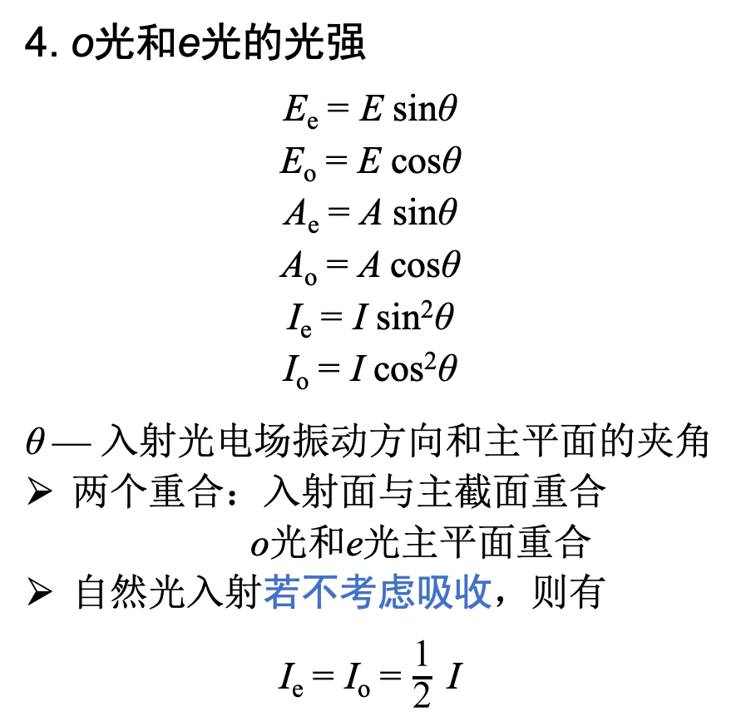
5.1 双折射
4. o光和e光的光强
E_{e} = E sin$\text{θ}$
E_{o} = E cos$\text{θ}$
A_{e} = A sin$\text{θ}$
A_{o} = A cos$\text{θ}$
I_{e} = I sin²$\text{θ}$
I_{o} = I cos²$\text{θ}$
$\text{θ}$ — 入射光电场振动方向和主平面的夹角
两个重合：入射面与主截面重合
      o光和e光主平面重合
自然光入射若不考虑吸收，则有
I_{e} = I_{o} = $\frac{\text{1}}{\text{2}}$I
主平面

Slide 9
5.1 双折射
5. 晶体中光波波面的特点
  除了两个特殊的方向，e光传播方向与其椭球波面不垂直；
  o光传播方向处处与其球波面垂直。
6. e光的主折射率n_{e}
  光速c与e光沿着与光轴垂直方向传播时的速度v_{e}的比值。
  正晶体和负晶体——负e折射小速度快
7. 惠更斯作图法

Slide 10
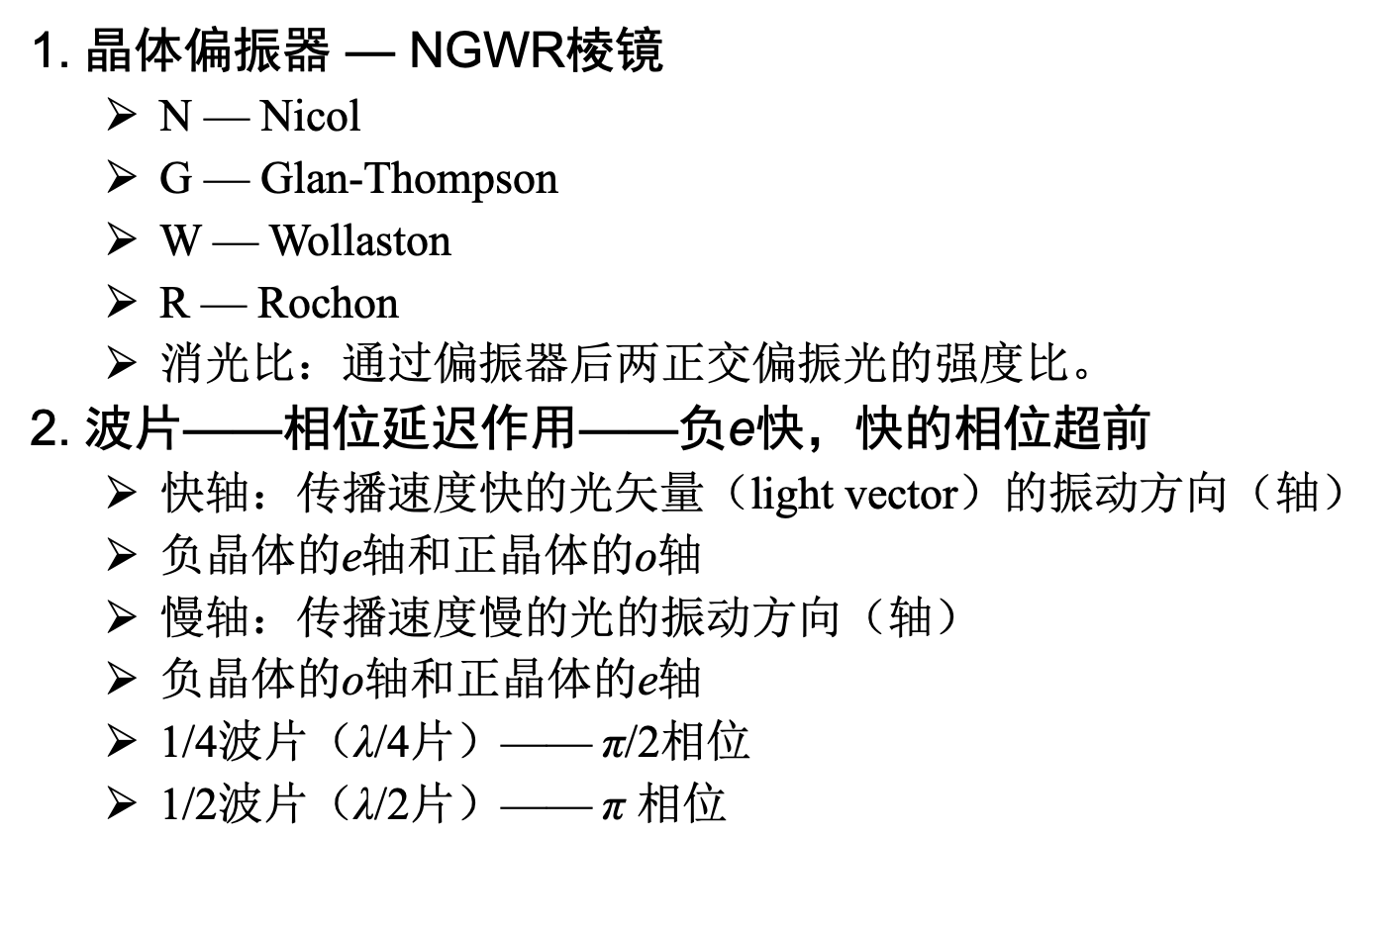
5.2 晶体光学器件
1. 晶体偏振器 — NGWR棱镜
  N — Nicol
  G — Glan-Thompson
  W — Wollaston
  R — Rochon
  消光比：通过偏振器后两正交偏振光的强度比。
2. 波片——相位延迟作用——负e快，快的相位超前
  快轴：传播速度快的光矢量（light vector）的振动方向（轴）
  负晶体的e轴和正晶体的o轴
  慢轴：传播速度慢的光的振动方向（轴）
  负晶体的o轴和正晶体的e轴
  1/4波片（$\text{λ}$/4片）——$\text{π}$/2相位
  1/2波片（$\text{λ}$/2片）——$\text{π}$相位

Slide 11
5.2 晶体光学器件
3. 相位补偿器 — B&S补偿器
  B — Babinet
  S — Soleil
  光程差和相位差

Slide 12
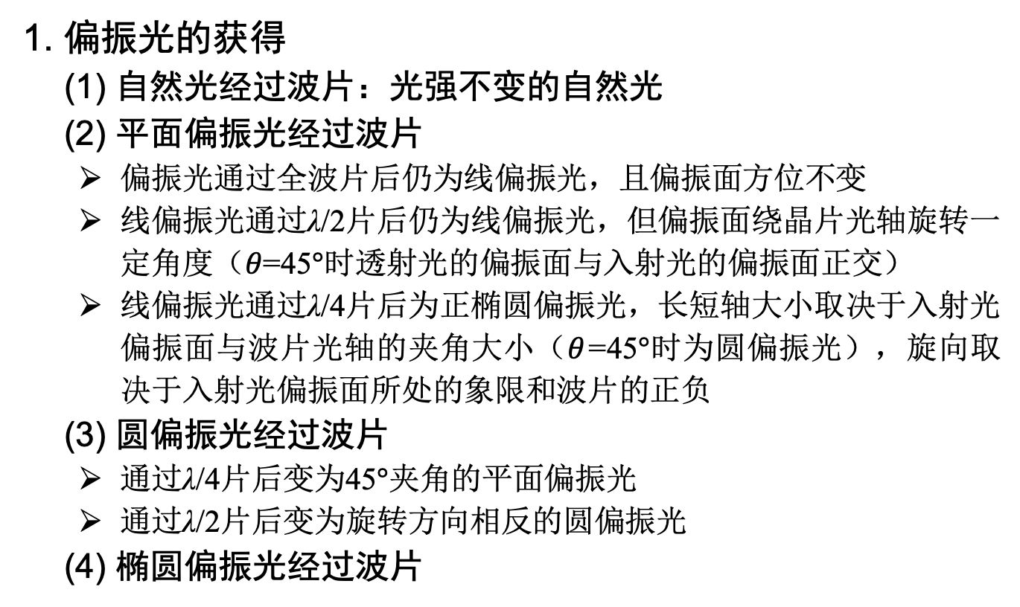
5.3 偏振光的获得和检验
1. 偏振光的获得
(1) 自然光经过波片：光强不变的自然光
(2) 平面偏振光经过波片
  偏振光通过全波片后仍为线偏振光，且偏振面方位不变
  线偏振光通过$\text{λ}$/2片后仍为线偏振光，但偏振面绕晶片光轴旋转一定角度（𝜃=45$°$时透射光的偏振面与入射光的偏振面正交）
  线偏振光通过$\text{λ}$/4片后为正椭圆偏振光，长短轴大小取决于入射光偏振面与波片光轴的夹角大小（𝜃=45$°$时为圆偏振光），旋向取决于入射光偏振面所处的象限和波片的正负
(3) 圆偏振光经过波片
  通过$\text{λ}$/4片后变为45$°$夹角的平面偏振光
  通过$\text{λ}$/2片后变为旋转方向相反的圆偏振光
(4) 椭圆偏振光经过波片

Slide 13
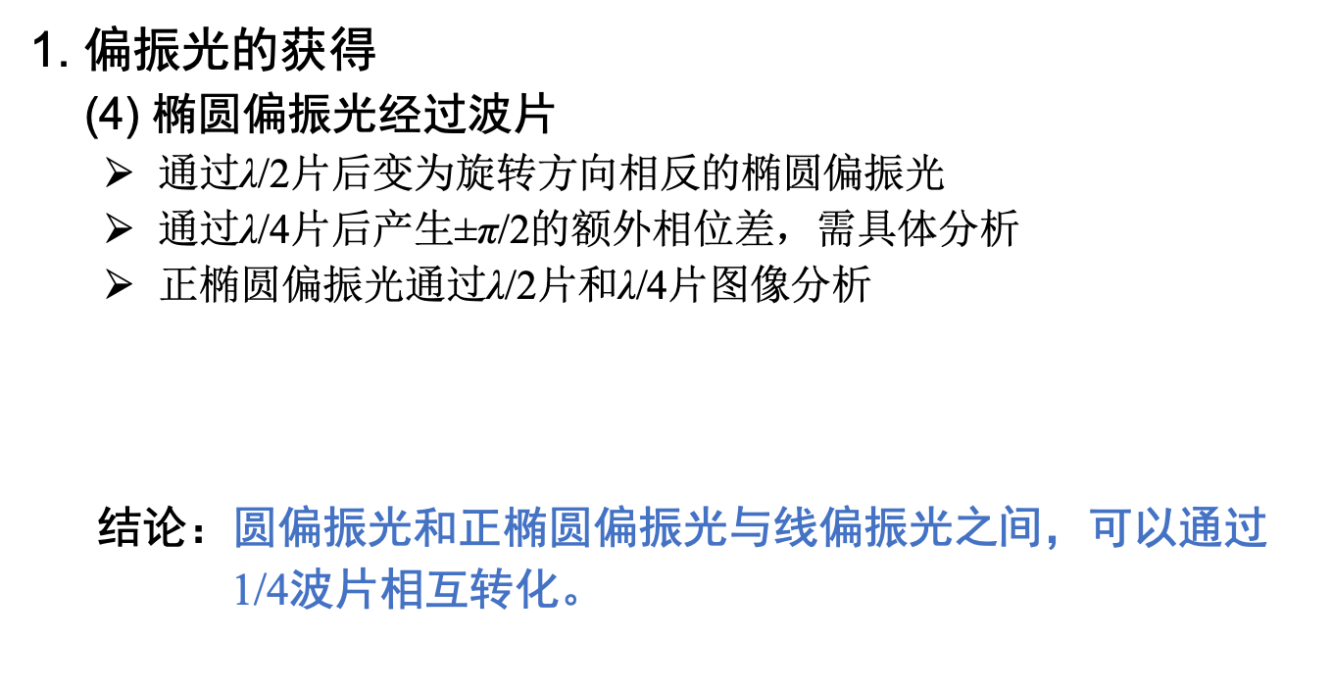
5.3 偏振光的获得和检验
1. 偏振光的获得
(4) 椭圆偏振光经过波片
  通过$\text{λ}$/2片后变为旋转方向相反的椭圆偏振光
  通过$\text{λ}$/4片后产生$\text{±}\text{π}\text{/}\text{2}$的额外相位差，需具体分析
  正椭圆偏振光通过$\text{λ}$/2片和$\text{λ}$/4片图像分析
结论：圆偏振光和正椭圆偏振光与线偏振光之间，可以通过 1/4波片相互转化。

Slide 14
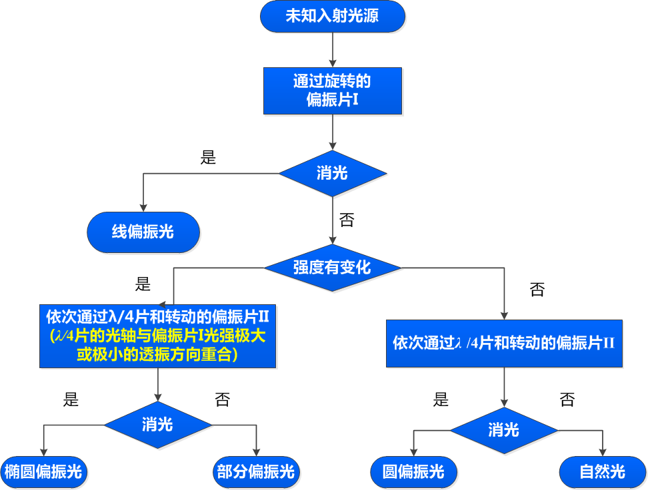
5.3 偏振光的获得和检验
2. 偏振光的检验

Slide 15
Chapter 6 光的散射

Slide 16
Chapter 6 光的散射
1. 散射
  定义：光束通过光学性质不均匀的介质时，其能量将向整个空间内散开，从而在垂直于传播方向上的强度不为0。
  条件：介质的光学性质不均匀
  分类：分子散射、微粒散射、大颗粒散射
2. 瑞利散射——光强与波长的4次方成反比
  条件：散射微粒的几何线度远小于波长时（a < λ/10）
  内容：散射过程不改变入射光的波长，但散射光的强度随入射光的波长不同而不同。
3. 米氏散射——a>λ/10时的散射，散射不依赖于波长

Slide 17
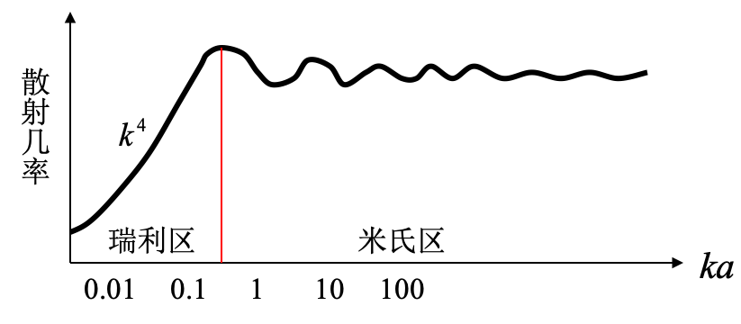
Chapter 6 光的散射
4. 拉曼散射——频率发生改变的散射现象
  同一散射物质，其散射光的频移大小与入射光波长无关
  长波散射光（斯托克斯线）强度大于短波（反斯托克斯线）
  不同散射物质的散射光与入射光的波长差不同，反映了物质分子振动的固有频率
5. 生活中的散射现象

Slide 18
Chapter 7 光的量子性

Slide 19
7.1 黑体辐射
1. 绝对黑体——温度升高，v增加，E_{max}升高

Slide 20
7.1 黑体辐射
2. 黑体辐射定律 — SWR三定律
  Stefan-Boltzmann定律 —— 4次方
  Wein位移定律
  Rayleigh-Jeans定律
  紫外灾难

Slide 21
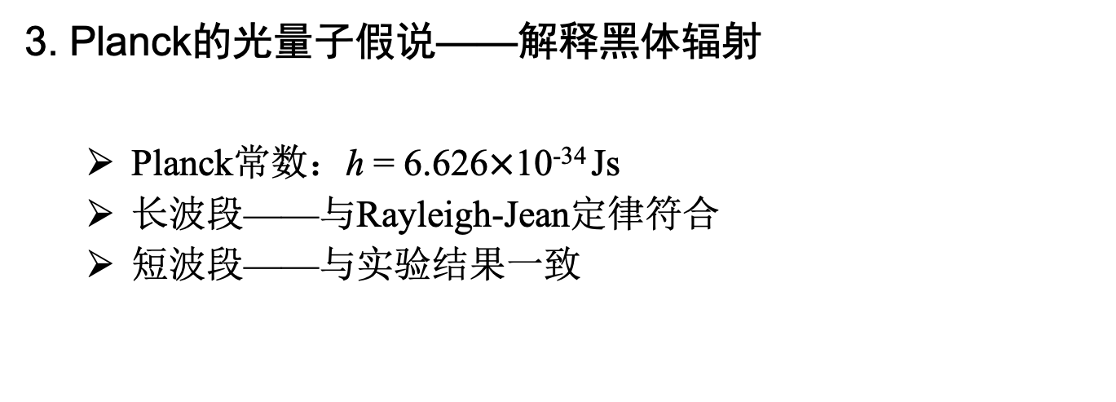
7.1 黑体辐射
3. Planck的光量子假说——解释黑体辐射
  Planck常数：h = 6.626$×$10⁻³⁴ Js
  长波段——与Rayleigh-Jean定律符合
  短波段——与实验结果一致

Slide 22
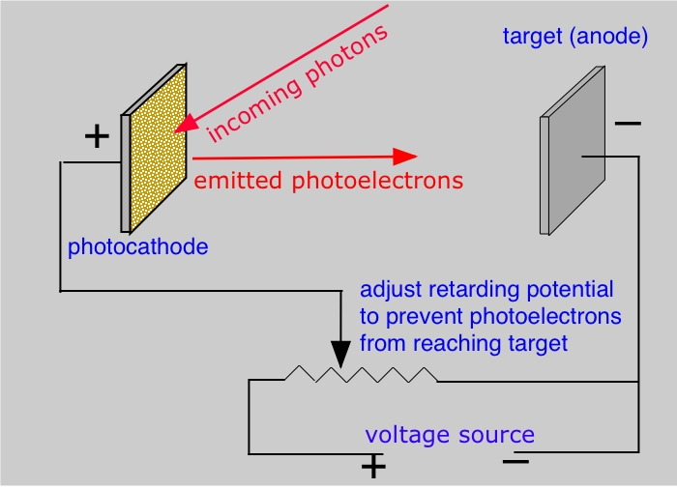
7.2 光电效应
1. 光电效应
  光照在金属上使电子从金属中脱出的现象
  遏止电压、截止频率、饱和电流、瞬时响应
  光子初动能与频率有关，与强度无关
光 强 较 强
饱
和
电
流
光 强 较 弱
遏
止
电
压

Slide 23

7.2 光电效应
2. Einstein的光电效应方程
$$\text{hν} \text{=} \frac{\text{1}}{\text{2}}\text{m}υ\text{2} \text{+} \text{W}$$
  截止频率 — $υ$ = 0
$$\text{ν}=\frac{\text{W}}{\text{h}}$$

Slide 24
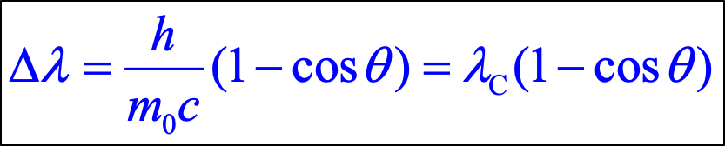

7.3 Compton效应
Compton散射实验——电子有动量
散射光波长的改变量$∆λ$ 仅与 $θ$有关
（相对强度）
光阑
X射线谱仪
ϕ
石墨体（散射物）
X射线管
（波长）

Slide 25
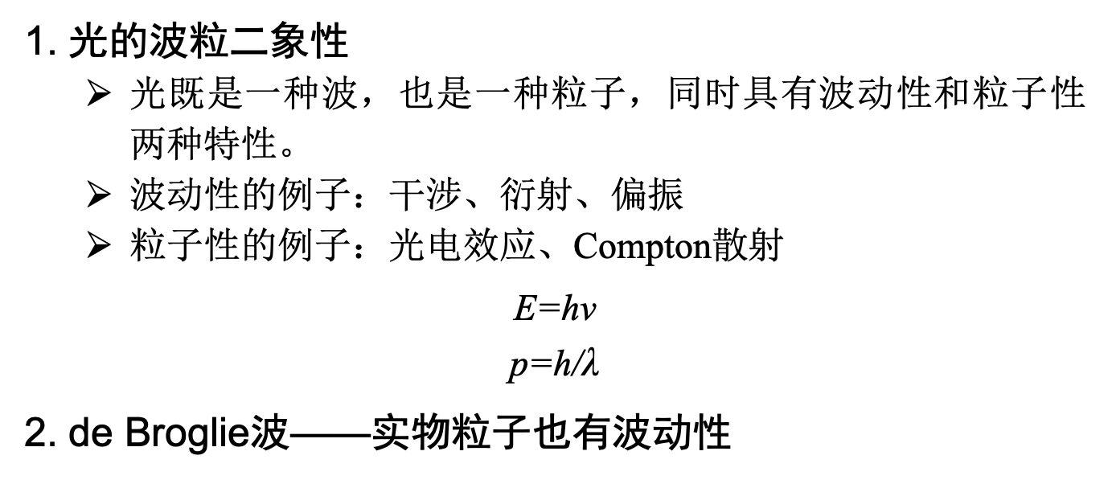
7.4 波粒二象性
1. 光的波粒二象性
  光既是一种波，也是一种粒子，同时具有波动性和粒子性两种特性。
  波动性的例子：干涉、衍射、偏振
  粒子性的例子：光电效应、Compton散射
E=hv
p=h/$\text{λ}$
2. de Broglie波——实物粒子也有波动性

Slide 26
考试注意事项
时间地点：2021年1月21日 星期四 上午8:30～10:30 5302教室
考试范围：光的衍射、偏振、散射、量子性
考试题型：选择（～30%）、填空（～25%）、计算（～45%）
复习材料：后四章PPT、作业题、教材
注意事项
  带好有电的能正常计算的计算器！！！
  带好有水的黑笔！！！
  20号晚上不要熬夜，注意休息！！！
  21号早上定好能响的闹钟，不要迟到，不要无故旷考！！！
  带好自己的小脑瓜！！！
  不要算错数按错计算器背窜公式！！！
  细心一点，看好题干中的要求，准备得细致一些！！！

Slide 27
